Slide 1





Slide 2

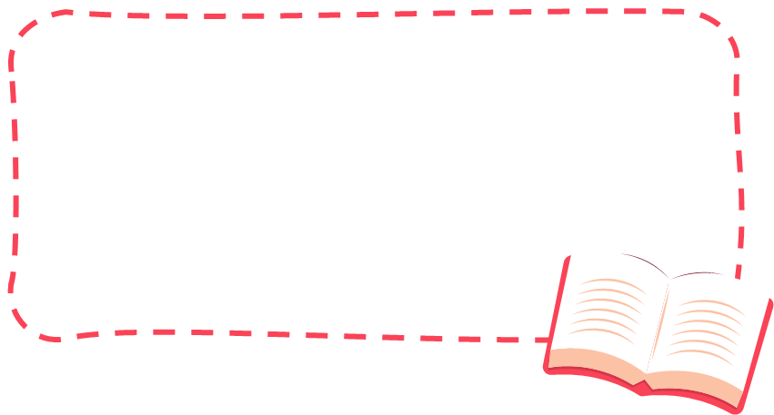
v
Trò chơi Truyền hoa
Kể tên các bài đọc em đã học thuộc chủ điểm “Thế giới tuổi thơ” và “Thiên nhiên kì thú”.

Slide 3

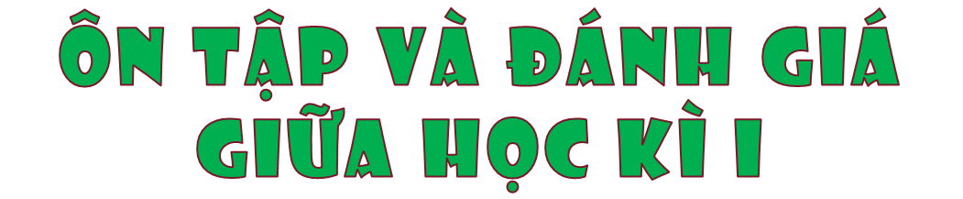
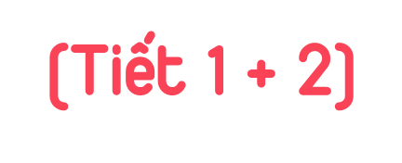
Thứ … ngày … tháng … năm …

Slide 4



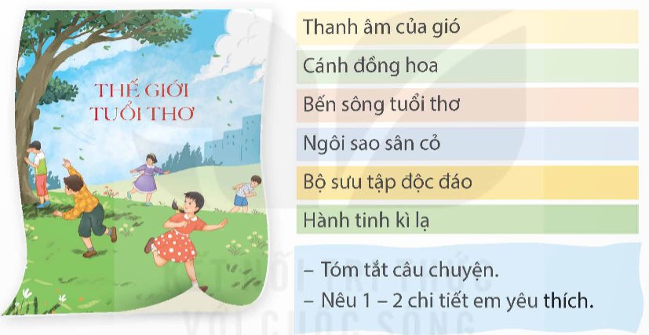
1. Chọn 1 trong 2 nhiệm vụ dưới đây:
a. Đọc 1 câu chuyện đã học và thực hiện yêu cầu

Slide 5


Câu chuyện Bộ sưu tập độc đáo: Bộ sưu tập là một bài tập về nhà của các bạn học sinh. Mỗi bạn đều cố gắng lựa chọn những bộ sưu tập thật nổi bật, thu hút các bạn trong lớp chú ý. Riêng Loan đã nghĩ ra một bộ sưu tập: thu âm lại những giọng nói của các bạn trước khi ra trường. Các bạn và thầy giáo đều bất ngờ và thán phục trước bộ sưu tập ý nghĩa này.
– Chi tiết mà em thích trong truyện là: Bạn Loan nói: “Gì cũng được. Chúng mình sắp chuyển cấp rồi”. Đây là chi tiết cho thấy sự hồn nhiên, thoải mái của Loan, mong muốn bộ sưu tập có những giọng nói tự nhiên, đa dạng, không gò ép các bạn.

Slide 6
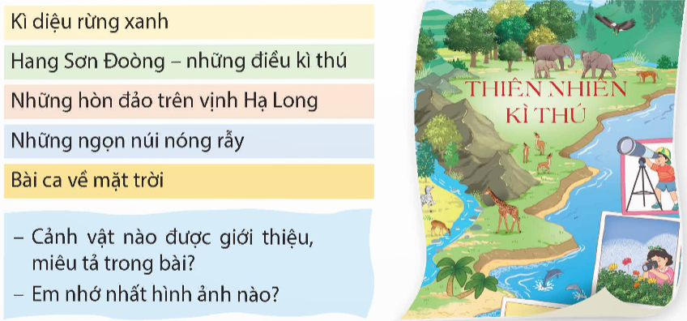
b. Đọc 1 bài dưới đây và trả lời câu hỏi.

Slide 7
Bài đọc Bài ca về mặt trời có cảnh vật được giới thiệu, miêu tả trong bài là mặt trời. Em nhớ nhất là hình ảnh “mặt trời nhô lên nửa vành mũ màu đỏ”. Em thấy mặt trời được miêu tả thật đáng yêu và dễ thương, như một đứa trẻ chơi trò chơi trốn tìm mà bị lộ chiếc mũ.

Slide 8
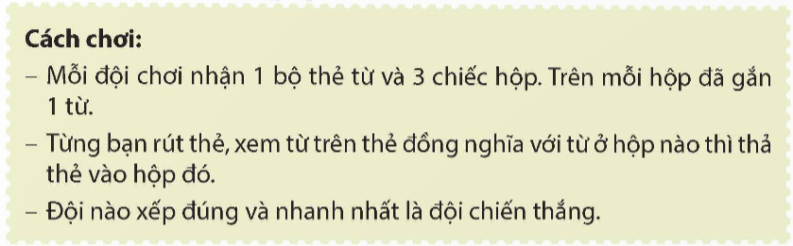
2. Chơi trò chơi: Tìm từ đồng nghĩa.

Slide 9
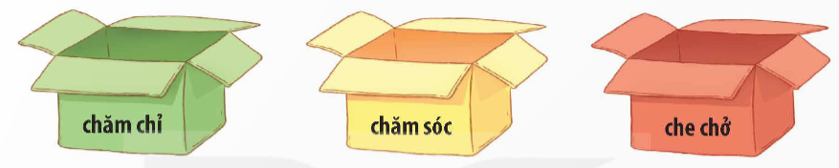
chăm chút
siêng năng
cần mẫn
chịu khó
bảo vệ
bênh
chăm lo
chuyên cần
trông nom
bênh vực
săn sóc
cần cù

Slide 10


3. Đặt 2 – 3 câu có từ đồng nghĩa em tìm được ở bài tập 2
Ví dụ: Mẹ em cần mẫn làm việc từ sáng đến tối.
Em giúp mẹ trông nom em bé.
Cô giáo dạy chúng em cần bênh vực người yếu thế.

Slide 11
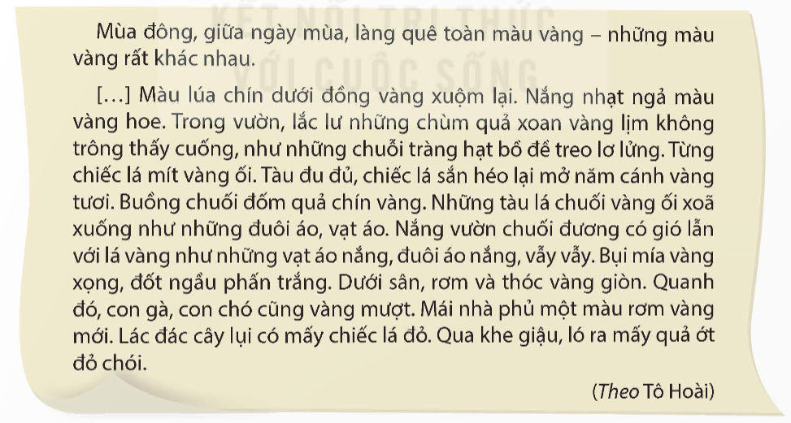
4. Tìm từ ngữ chỉ màu sắc trong đoạn văn dưới đây. Nêu nhận xét về cách sử dụng từ ngữ chỉ màu sắc của nhà văn.

Slide 12
Vàng xọng | Có màu vàng gợi cảm giác như có nước đọng ở bên trong( mọng nước)
Vàng xộm, vàng ối | Có màu đậm và đều khắp
Vàng hoe | có màu vàng nhạt, tươi tắn ánh lên
Vàng tươi | Có màu vàng sáng, tươi tắn, đẹp mắt, đầy sức sống
Vàng lịm | Màu vàng của quả chin, gợi cảm giác rất ngon
Vàng giòn | Màu của vật được phơi già nắng lên giòn, dễ vỡ, dễ gãy
Vàng mượt | Có con vật béo tốt, có bộ lông óng ả, mượt mà
Vàng mới | Có màu vàng của vật mới có, mới xuất hiện, mới hình thành

Slide 13
Một số từ ngữ chỉ màu vàng khác
Vàng rực | có màu vàng trông bừng lên như tỏa ánh sáng ra xung quanh
Vàng óng | Có màu vàng bóng mượt trông thích mắt
Vàng hươm | Có màu vàng tươi đều trông thích mắt
Vàng xuộm, vàng ruộm, vàng chóe, vàng chói, vàng khè…..

Slide 14

5. Viết đoạn văn (3 – 5 câu) tả cảnh thiên nhiên, trong đó có ít nhất 2 từ ngữ chỉ màu xanh.
xanh lơ, xanh lục, xanh ngọc, xanh biếc, xanh rờn, xanh thẫm, xanh nét, xanh tươi, xanh um, xanh sẫm, xanh ngát, xanh ngắt, xanh xao, xanh đen, xanh xanh mượt, xanh lè, xanh lét, xanh bóng…
Ví dụ: Có những triền đồi san sát những cây rừng xanh ngắt. Cánh rừng phủ xanh đồi trọc, vươn lên tận trời xanh trong. Thi thoảng, lưa thưa lại thấy những người lúi cúi, lọt thỏm giữa nền xanh biếc của lá cây, xanh non của cỏ dại, đang xới những cuốc đất để trồng rừng. Những con người trồng rừng lặng lẽ, cao cả.

Slide 15


